Slide 1
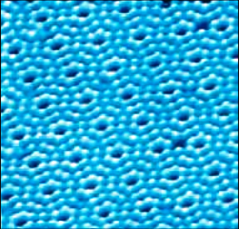
UNIVERSIDAD NACIONAL DEL CALLAO
FACULTAD DE INGENIERÍA MECÁNICA Y DE ENERGÍA
SEMANA 12: MODELO MOLECULAR DE UN GAS
Cálculo cinético de la presión.
Interpretación Cinética de la Temperatura. Energía Interna. Teorema de la Equipartición de la Energía.
Capacidades caloríficas de los gases ideales. Gases Reales

Slide 2
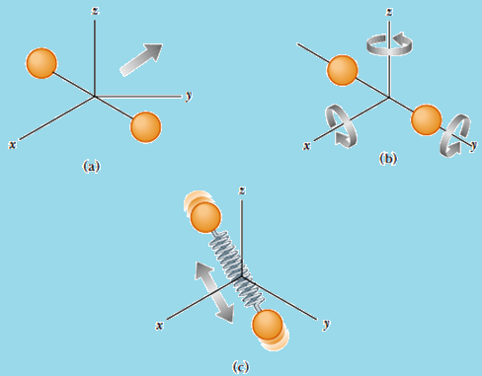
UNIVERSIDAD NACIONAL DEL CALLAO
FACULTAD DE INGENIERÍA MECÁNICA Y DE ENERGÍA
OBSERVA LA IMÁGEN . . .
¿Qué opinión tienes al respecto?

Slide 3
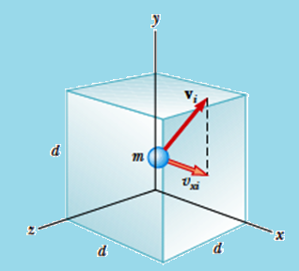
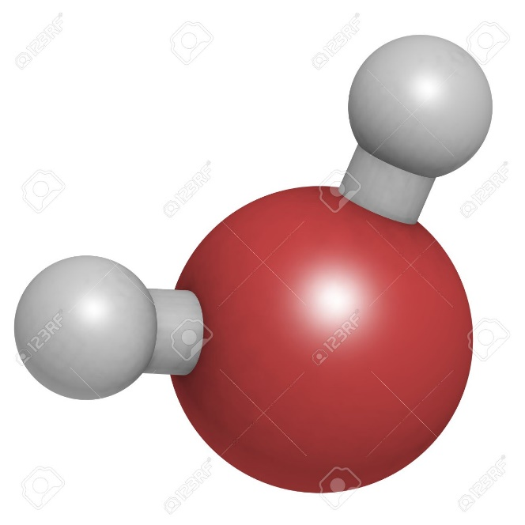
UNIVERSIDAD NACIONAL DEL CALLAO
FACULTAD DE INGENIERÍA MECÁNICA Y DE ENERGÍA
PENSEMOS. . .
¿Qué entiendes por modelo molecular?
¿Qué entiendes por Energía interna?
¿Qué interpretación microscópica tiene la temperatura?

Slide 4

UNIVERSIDAD NACIONAL DEL CALLAO
FACULTAD DE INGENIERÍA MECÁNICA Y DE ENERGÍA
PROPÓSITO
Al finalizar la sesión, el estudiante resuelve problemas relacionados con el modelo molecular para un gas ideal, usando correctamente las definiciones con orden, tres cifras significativas y las unidades respectivas.

Slide 5
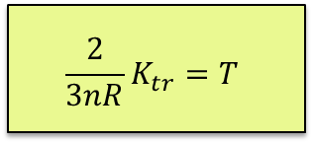
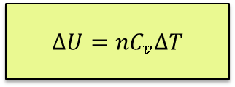
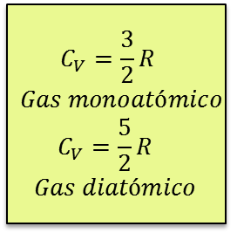
UNIVERSIDAD NACIONAL DEL CALLAO
FACULTAD DE INGENIERÍA MECÁNICA Y DE ENERGÍA
CONTENIDO TEMÁTICO
MODELO MOLECULAR DEL GAS IDEAL
MODELO MOLECULAR
CANTIDADES FÍSICAS
TEMPERATURA
CALOR ESPECIFICO
ENERGÍA INTERNA
Es una construcción idealizada del comportamiento de las moléculas de un gas, que con la adición de ciertos principios físicos, describe los fenómenos observados.
Fuerza
Presión
Momento lineal.
Temperatura.
Velocidad promedio.
Energía cinética.
Energía interna
$${\frac{2}{3nR}K}_{tr}=T$$
$$C_{V}=\frac{3}{2}R$$
$$Gas monoatómico$$
$$C_{V}=\frac{5}{2}R$$
$Gas diatómico$
$$∆U={nC}_{v}∆T$$
Medida de la agitación térmica que posee un sistema que se cuantifica a través de la energía cinética media de las partículas que componen el sistema.

Slide 6
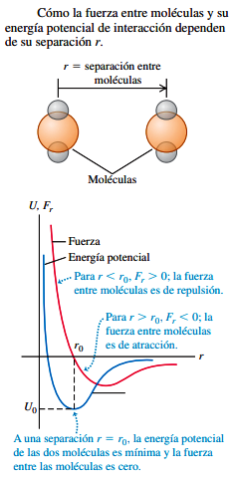
UNIVERSIDAD NACIONAL DEL CALLAO
FACULTAD DE INGENIERÍA MECÁNICA Y DE ENERGÍA
MODELO MOLECULAR DE UN GAS IDEAL
Toda la materia conocida se compone de moléculas. Todas las moléculas de un compuesto químico específico son idénticas. Las moléculas más pequeñas contienen un solo átomo y su tamaño es del orden de 10⁻¹⁰ m; las más grandes contienen muchos átomos y son al menos 10,000 veces más grandes. En los gases, las moléculas se mueven de forma casi independiente; en líquidos y sólidos se mantienen unidas por fuerzas intermoleculares de naturaleza eléctrica que surgen de las interacciones de las partículas con carga eléctrica que constituyen las moléculas. Las fuerzas gravitacionales entre las moléculas son insignificantes en comparación con las fuerzas eléctricas.

Slide 7
UNIVERSIDAD NACIONAL DEL CALLAO
FACULTAD DE INGENIERÍA MECÁNICA Y DE ENERGÍA
MODELO MOLECULAR DE UN GAS IDEAL
Moles y número de Avogadro
Un mol de cualquier elemento o compuesto químico puro contiene un número definido de moléculas, igual para todos los elementos y compuestos.
La definición oficial del SI es que Un mol es la cantidad de sustancia que contiene tantas entidades elementales como átomos hay en 0.012 kg de carbono 12.
En nuestra explicación, las “entidades elementales” son moléculas.
La masa molar M de un compuesto es la masa de un mol. Esto es igual a la masa m de una sola molécula multiplicada por el número de Avogadro.
M= m N_{A} (masa molar, número de Avogadro y masa de una molécula)
Si la molécula consiste en un solo átomo, es común usar el término masa atómica en vez de masa molar o peso molecular.
El número de moléculas en un mol se denomina número de Avogadro y se denota con N_{A}. El mejor valor numérico actual para N_{A} es:
N_{A} = 6,02214199 x 10²³moléculas/mol

Slide 8
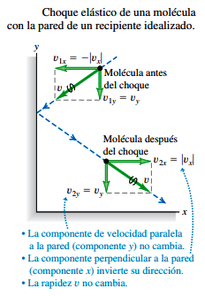
UNIVERSIDAD NACIONAL DEL CALLAO
FACULTAD DE INGENIERÍA MECÁNICA Y DE ENERGÍA
MODELO MOLECULAR DE UN GAS IDEAL
He aquí los supuestos de nuestro modelo:
Un recipiente con volumen V contiene un número muy grande N de moléculas idénticas, cada una con masa m.
Las moléculas se comportan como partículas puntuales; su tamaño es pequeño en comparación con la distancia media entre partículas y las dimensiones del recipiente.
Las moléculas están en constante movimiento, y obedecen las leyes del movimiento de Newton. Las moléculas chocan ocasionalmente con las paredes del recipiente. Tales choques son perfectamente elásticos.
Las paredes del recipiente son perfectamente rígidas y con masa infinita; no se mueven.

Slide 9
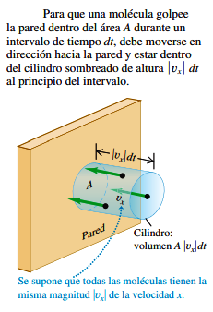
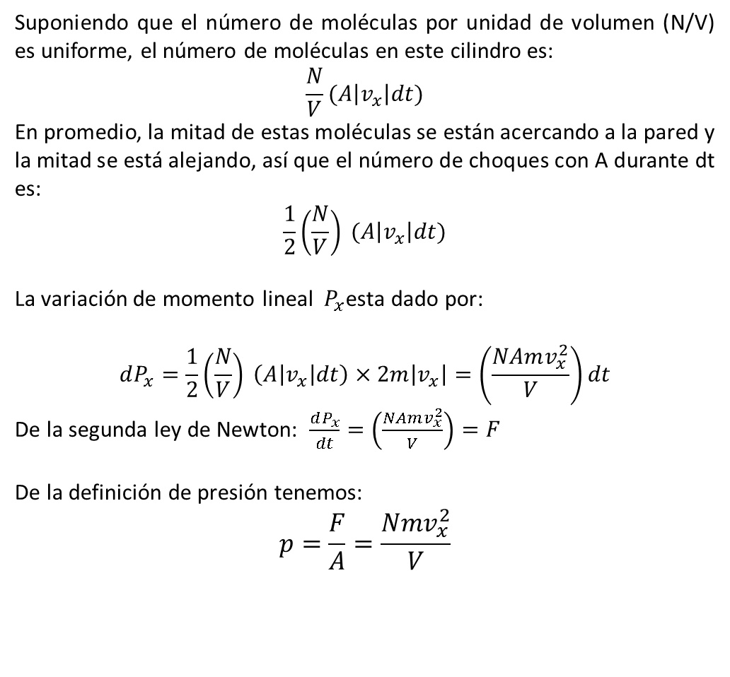
UNIVERSIDAD NACIONAL DEL CALLAO
FACULTAD DE INGENIERÍA MECÁNICA Y DE ENERGÍA
COLISIONES Y PRESIÓN DE GAS
Suponiendo que el número de moléculas por unidad de volumen (N/V) es uniforme, el número de moléculas en este cilindro es:
$$\frac{N}{V}(A\left|v_{x}\right|dt)$$
En promedio, la mitad de estas moléculas se están acercando a la pared y la mitad se está alejando, así que el número de choques con A durante dt es:
$$\frac{1}{2}\left(\frac{N}{V}\right) (A\left|v_{x}\right|dt)$$
La variación de momento lineal $P_{x}$esta dado por:
$$dP_{x}=\frac{1}{2}\left(\frac{N}{V}\right) \left(A\left|v_{x}\right|dt\right)×2m\left|v_{x}\right|=\left(\frac{NAmv_{x}^{2}}{V}\right)dt$$
De la segunda ley de Newton: $\frac{dP_{x}}{dt}=\left(\frac{NAmv_{x}^{2}}{V}\right)=F$
De la definición de presión tenemos:
$$p=\frac{F}{A}=\frac{Nmv_{x}^{2}}{V}$$

Slide 10
UNIVERSIDAD NACIONAL DEL CALLAO
FACULTAD DE INGENIERÍA MECÁNICA Y DE ENERGÍA
EJERCICIO
En un intervalo de 30,0 s, 500 granizos chocan contra una ventana de vidrio de 0,600 m² en un ángulo de 45⁰ con la superficie de la ventana. Cada granizo tiene una masa de 5,00 g y se mueve con una rapidez de 8,00 m/s. Si se suponen colisiones elásticas, encuentre la fuerza promedio y la presión sobre la ventana.
Un recipiente cúbico sellado de 20,0 cm por lado contiene tres veces el numero de Avogadro de moléculas a una temperatura de 20,0 ⁰C. Encuentre la fuerza ejercida por el gas en una de las paredes del recipiente.

Slide 11
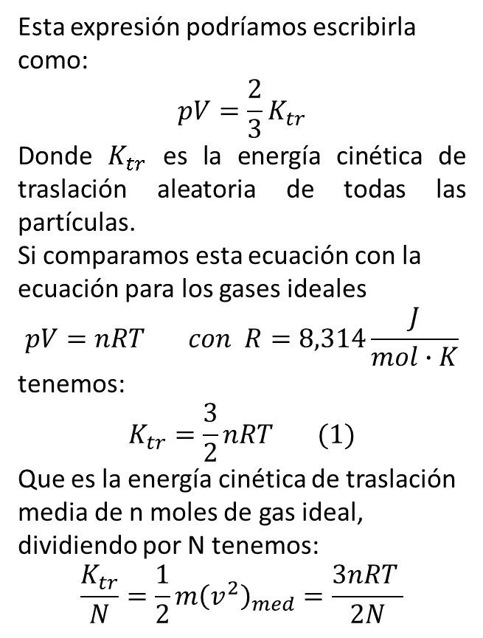
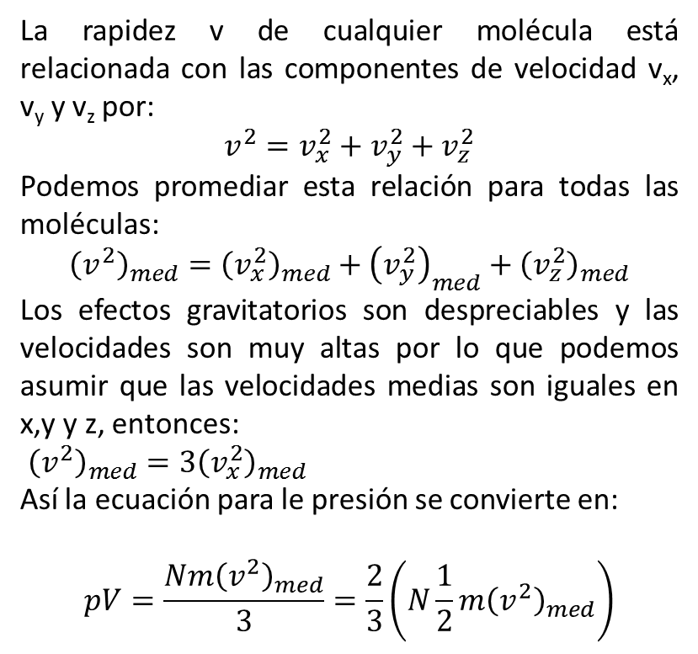
UNIVERSIDAD NACIONAL DEL CALLAO
FACULTAD DE INGENIERÍA MECÁNICA Y DE ENERGÍA
PRESIÓN Y ENERGÍAS CINÉTICAS MOLECULARES
La rapidez v de cualquier molécula está relacionada con las componentes de velocidad v_{x}, v_{y} y v_{z} por:
$$v^{2}=v_{x}^{2}+v_{y}^{2}+v_{z}^{2}$$
Podemos promediar esta relación para todas las moléculas:
$${\left(v^{2}\right)}_{med}={\left(v_{x}^{2}\right)}_{med}+{\left(v_{y}^{2}\right)}_{med}+{\left(v_{z}^{2}\right)}_{med}$$
Los efectos gravitatorios son despreciables y las velocidades son muy altas por lo que podemos asumir que las velocidades medias son iguales en x,y y z, entonces:
${\left(v^{2}\right)}_{med}=3{\left(v_{x}^{2}\right)}_{med}$
Así la ecuación para le presión se convierte en:
$$pV=\frac{Nm{\left(v^{2}\right)}_{med}}{3}=\frac{2}{3}\left(N\frac{1}{2}m{\left(v^{2}\right)}_{med}\right)$$
Esta expresión podríamos escribirla como:
$$pV=\frac{2}{3}K_{tr}$$
Donde $K_{tr}$ es la energía cinética de traslación aleatoria de todas las partículas.
Si comparamos esta ecuación con la ecuación para los gases ideales
$$pV=nRT con R=8,314\frac{J}{mol∙K}$$
tenemos:
$$K_{tr}=\frac{3}{2}nRT (1)$$
Que es la energía cinética de traslación media de n moles de gas ideal, dividiendo por N tenemos:
$$\frac{K_{tr}}{N}=\frac{1}{2}m{\left(v^{2}\right)}_{med}=\frac{3nRT }{2N}$$

Slide 12
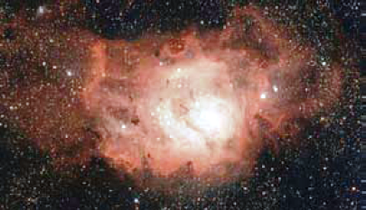
UNIVERSIDAD NACIONAL DEL CALLAO
FACULTAD DE INGENIERÍA MECÁNICA Y DE ENERGÍA
EJERCICIO
La nebulosa Laguna es una nube de hidrógeno gaseoso que está a 3900 años luz de la Tierra; tiene unos 45 años luz de diámetro y brilla a causa de su elevada temperatura de 7500 K. (El gas alcanza esta temperatura gracias a las estrellas que están dentro de la nebulosa.) La nube es muy poco densa; apenas hay 80 moléculas por cm3. Calcule la presión del gas (en atm) en la nebulosa Laguna.
Un cilindro contiene una mezcla de Helio y Argón en equilibrio a una temperatura 150 ⁰C (a) ¿Cuál es la energía cinética promedio para cada tipo de molécula des gas? (b) ¿Cuál es la rapidez rms de cada tipo de molécula?

Slide 13
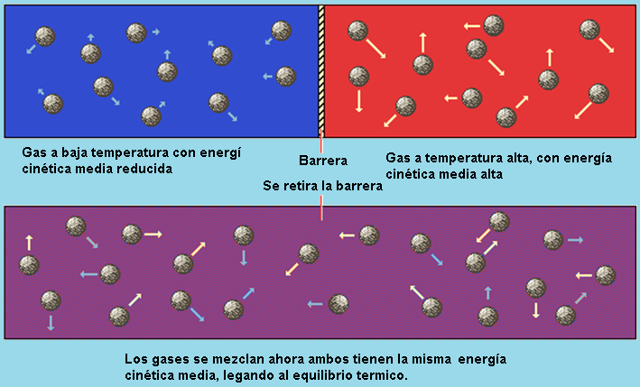
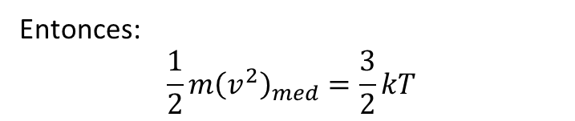
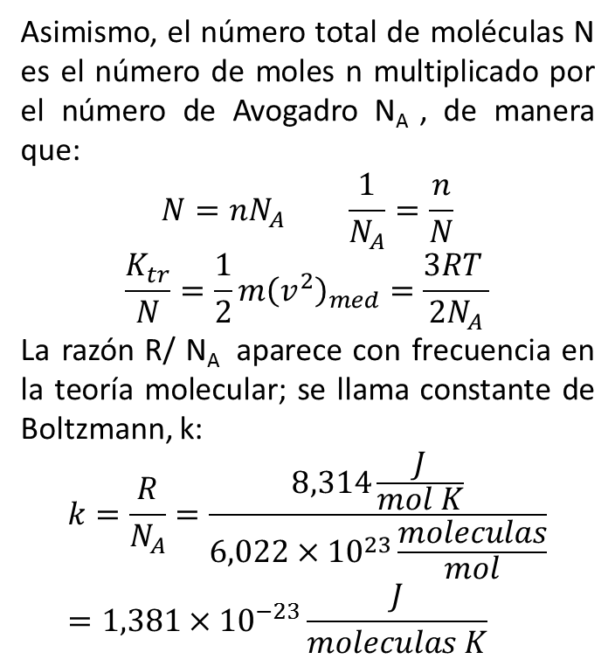
UNIVERSIDAD NACIONAL DEL CALLAO
FACULTAD DE INGENIERÍA MECÁNICA Y DE ENERGÍA
INTERPRETACIÓN CINÉTICA DE LA TEMPERATURA
Asimismo, el número total de moléculas N es el número de moles n multiplicado por el número de Avogadro N_{A} , de manera que:
$$N=nN_{A} \frac{1}{N_{A}}=\frac{n}{N}$$
$$\frac{K_{tr}}{N}=\frac{1}{2}m{\left(v^{2}\right)}_{med}=\frac{3RT }{2N_{A}}$$
La razón R/ N_{A} aparece con frecuencia en la teoría molecular; se llama constante de Boltzmann, k:
$$k=\frac{R}{N_{A}}=\frac{8,314\frac{J}{mol K}}{6,022×{10}^{23}\frac{moleculas}{mol}}=1,381×{10}^{−23}\frac{J}{moleculas K}$$
Entonces:
$$\frac{1}{2}m{\left(v^{2}\right)}_{med}=\frac{3}{2}kT$$
Esto indica que la energía cinética de traslación media por molécula depende sólo de la temperatura; no de la presión ni del volumen, ni tampoco del tipo de molécula.

Slide 14
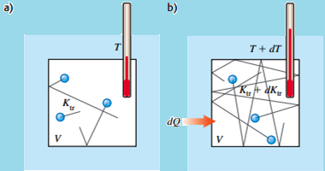
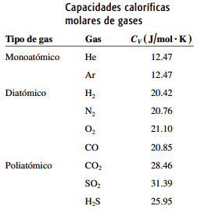
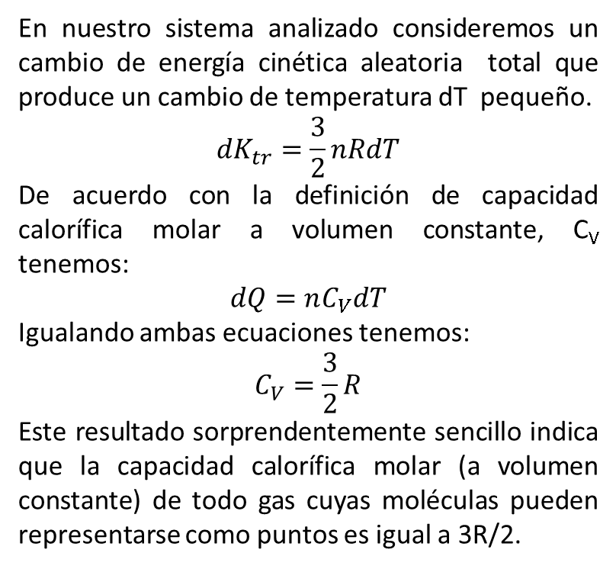
UNIVERSIDAD NACIONAL DEL CALLAO
FACULTAD DE INGENIERÍA MECÁNICA Y DE ENERGÍA
CAPACIDADES CALORÍFICAS DE LOS GASES IDEALES
En nuestro sistema analizado consideremos un cambio de energía cinética aleatoria total que produce un cambio de temperatura dT pequeño.
$${dK}_{tr}=\frac{3}{2}nRdT$$
De acuerdo con la definición de capacidad calorífica molar a volumen constante, C_{V} tenemos:
$$dQ=nC_{V}dT$$
Igualando ambas ecuaciones tenemos:
$$C_{V}=\frac{3}{2}R$$
Este resultado sorprendentemente sencillo indica que la capacidad calorífica molar (a volumen constante) de todo gas cuyas moléculas pueden representarse como puntos es igual a 3R/2.

Slide 15
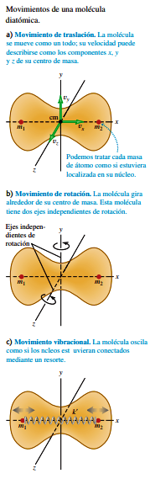
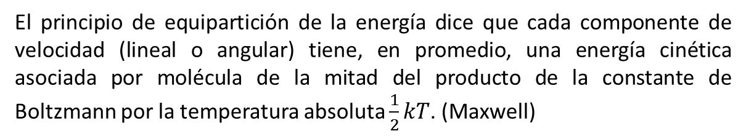
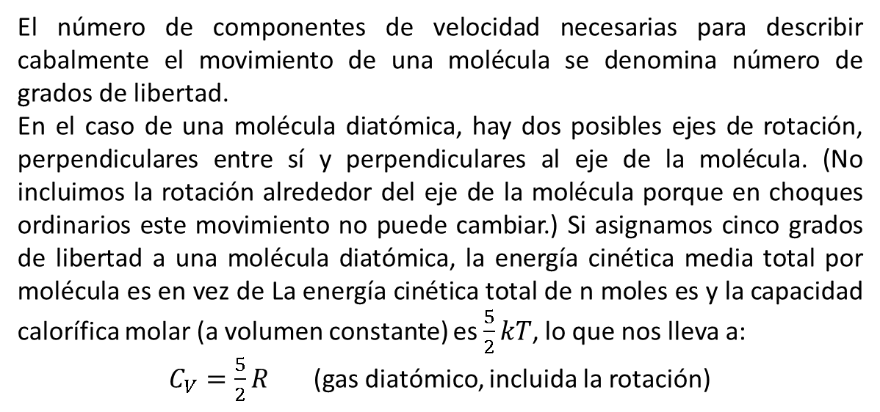
UNIVERSIDAD NACIONAL DEL CALLAO
FACULTAD DE INGENIERÍA MECÁNICA Y DE ENERGÍA
PRINCIPIO DE EQUIPARTICIÓN DE LA ENERGÍA.
El principio de equipartición de la energía dice que cada componente de velocidad (lineal o angular) tiene, en promedio, una energía cinética asociada por molécula de la mitad del producto de la constante de Boltzmann por la temperatura absoluta $\frac{1}{2}kT$. (Maxwell)
El número de componentes de velocidad necesarias para describir cabalmente el movimiento de una molécula se denomina número de grados de libertad.
En el caso de una molécula diatómica, hay dos posibles ejes de rotación, perpendiculares entre sí y perpendiculares al eje de la molécula. (No incluimos la rotación alrededor del eje de la molécula porque en choques ordinarios este movimiento no puede cambiar.) Si asignamos cinco grados de libertad a una molécula diatómica, la energía cinética media total por molécula es en vez de La energía cinética total de n moles es y la capacidad calorífica molar (a volumen constante) es$\frac{5}{2}kT$, lo que nos lleva a:
$C_{V}=\frac{5}{2}R$ (gas diatómico, incluida la rotación)

Slide 16
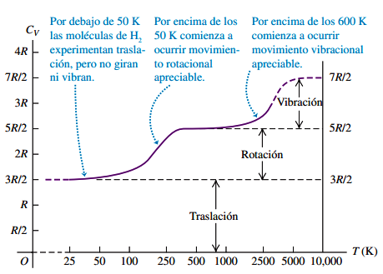
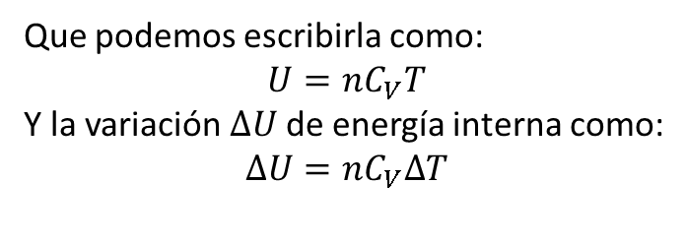
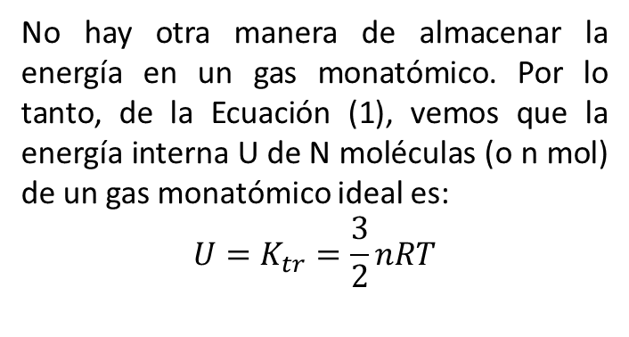
UNIVERSIDAD NACIONAL DEL CALLAO
FACULTAD DE INGENIERÍA MECÁNICA Y DE ENERGÍA
ENERGÍA INTERNA DE UN GAS IDEAL
Consideremos primero el caso más simple de un gas monatómico ideal, es decir, un gas que contiene un átomo por molécula, como helio, neón o argón. Cuando se añade energía a un gas monatómico en un recipiente de volumen fijo, toda la energía añadida se destina a aumentar la energía cinética traslacional de los átomos
Que podemos escribirla como:
$$U={nC}_{V}T$$
Y la variación $∆U$de energía interna como:
$$∆U={nC}_{V}∆T$$
No hay otra manera de almacenar la energía en un gas monatómico. Por lo tanto, de la Ecuación (1), vemos que la energía interna U de N moléculas (o n mol) de un gas monatómico ideal es:
$$U=K_{tr}=\frac{3}{2}nRT$$

Slide 17
UNIVERSIDAD NACIONAL DEL CALLAO
FACULTAD DE INGENIERÍA MECÁNICA Y DE ENERGÍA
EJERCICIO
Una muestra de 1,00 mol de un gas monoatómico ideal, está a una temperatura inicial de 300 K. El gas experimenta un proceso isométrico adquiriendo 500 J de energía por calor. A continuación experimenta un proceso isobárico perdiendo esta misma cantidad de energía por calor. Determine (a) la nueva temperatura del gas y (b) el trabajo realizado sobre el gas.

Slide 18
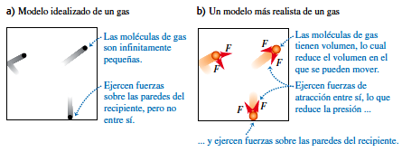
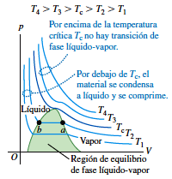
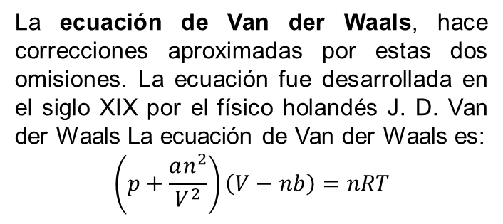
UNIVERSIDAD NACIONAL DEL CALLAO
FACULTAD DE INGENIERÍA MECÁNICA Y DE ENERGÍA
GASES REALES
La ecuación del gas ideal, ecuación, puede obtenerse a partir de un modelo molecular sencillo que desprecia los volúmenes de las moléculas mismas y las fuerzas de atracción entre ellas.
Las constantes a y b son constantes empíricas, diferentes para cada gas; b representa aproximadamente el volumen de un mol de moléculas, así que el volumen total de las moléculas es nb y el volumen neto disponible para que se muevan es V - nb. La constante a depende de las fuerzas de atracción intermoleculares, las cuales reducen la presión del gas para valores dados de n, V y T juntando las moléculas al tiempo que éstas empujan las paredes del recipiente.
La ecuación de Van der Waals, hace correcciones aproximadas por estas dos omisiones. La ecuación fue desarrollada en el siglo XIX por el físico holandés J. D. Van der Waals La ecuación de Van der Waals es:
$$\left(p+\frac{an^{2}}{V^{2}}\right)\left(V−nb\right)=nRT$$

Slide 19

UNIVERSIDAD NACIONAL DEL CALLAO
FACULTAD DE INGENIERÍA MECÁNICA Y DE ENERGÍA
CONCLUSIONES
La temperatura la podemos definir desde el punto de vista microscópico como una medida de la energía cinética media de las partículas.
El modelo molecular usando las leyes de Newton se aproximan a los valores experimentales encontrados para gases reales.
La energía interna de un sistema solo depende de la temperatura.
El principio de equipartición de la energía nos permite deducir los valores para el calor especifico a volumen constante.

Slide 20
UNIVERSIDAD NACIONAL DEL CALLAO
FACULTAD DE INGENIERÍA MECÁNICA Y DE ENERGÍA
METACOGNICIÓN
¿Cuáles son las diferencias entre gases ideales y gases reales?
¿Cómo se consideran las partículas en un gas ideal?
¿Qué otros modelos existen de los gases ideales?
¿Es aplicable el modelo molecular de os gases en la ingeniería?

Slide 21
UNIVERSIDAD NACIONAL DEL CALLAO
FACULTAD DE INGENIERÍA MECÁNICA Y DE ENERGÍA
REFERENCIAS
Bibliografía Básica:
1. Serway, R. A. y Jewett, J. W. Fisica para Ciencias e Ingeneiría. México : Cengage Learning, 2015. Vol. I.
2. Resnick, R., Halliday, D. y Krane, K. S. Física. Quinta. México : Compañia editorial Continental, 2014. Vol. I.
3. Tipler, P. A. y Mosca, G. Física para la Ciencia y la Tecnología. Sexta. Barcelona : Reverté S.A., 2010. Vol. I.
4. Zemansky, M. W. y Freedman, R.A. Física Universitaria. México : Pearson Education, 2009. Vol. I.
5. Fishbane, P.M., Gasiorowicz, S. y Thornton, S.T. Física para Ciencias e Ingeneiría. México : Prentice Hall Hispanoamericana, 1996. Vol. I.
6. Alonso, M. y Finn, E.J. Física: Mecánica. México : Fondo Educativo Interamericano S. A., 1971. Vol. I.
Bibliografía Complementaria:
7. Beer, F. P., y otros. Mecánica vectorial para ingenieros: Dinámica. México : Mc Graw Hill, 2010. Vol. Novena.
8. Beer, F.P., y otros. Mecánica Vectorial para Ingenieros: Estática. Novena. México : Mc Graw Hill, 2010.
9. Bedford, A. y Fowler, W. Mecánica para Ingeniería: Estática. Quinta. México : Pearson Educación, 2008.
10. —. Mecánica para Ingeniería: Dinámica. Quinta. México : Pearson Educación, 2008.
11. Hibbeler, R. C. Mecánica Vectorial para Ingenieros: Estática. Décima. México : Pearson Educación, 2004.
12. —. Mecánica Vectorial para Ingenieros: Dinámica. Décima. México : Pearson Educación, 2004.
Fuentes hemerográficas
Physics today, 68(11), 38(2015); doi 10.1063/PT 3.2980.
Webgrafia
http://www.sc.ehu.es/sbweb/fisica/
http://www.fisicarecreativa.com/

